Slide 1
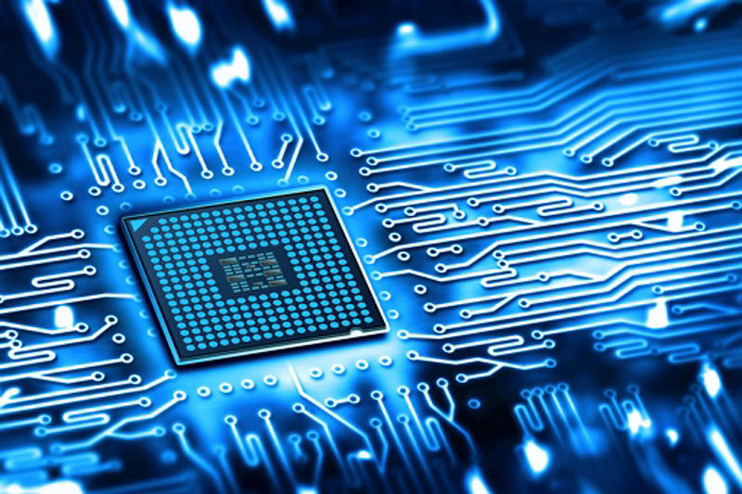




NANOTECNOLOGIE
THERE’S PLENTY OF ROOM AT THE BOTTOM - RICHARD FEYMAN
In collaborazione con
CNR-SPIN - Istituto superconduttori, materiali innovativi e dispositivi
CMR-IPCB: Istituto per i Polimeri, Compositi e Biomateriali (IPCB)
Dip. Di Scienze Fisiche E. Pancini, “Università di Napoli Federico II”
PROGETTO DELLA 4° A LICEO ALBERTI

Slide 2
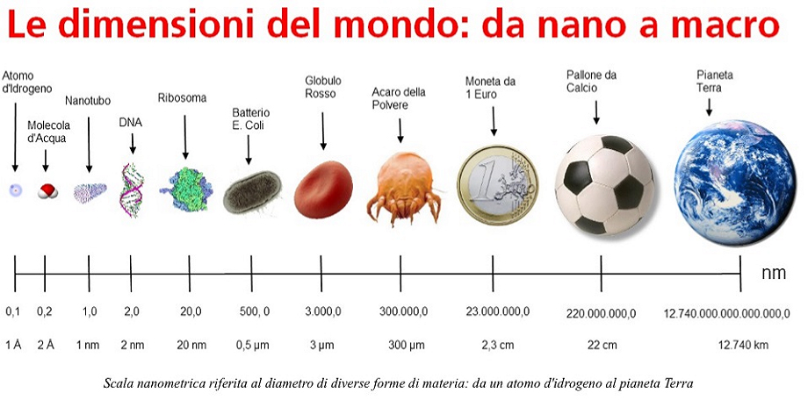
DEFINIZIONE DI NANOTECNOLOGIA
La nanotecnologia è un ramo della scienza applicata e della tecnologia che si occupa del controllo della materia su scala dimensionale nell’ordine del nanometro (un miliardesimo di metro) e della progettazione e realizzazione di dispositivi in tale scala.
1 nm = 10⁻⁹ m

Slide 3
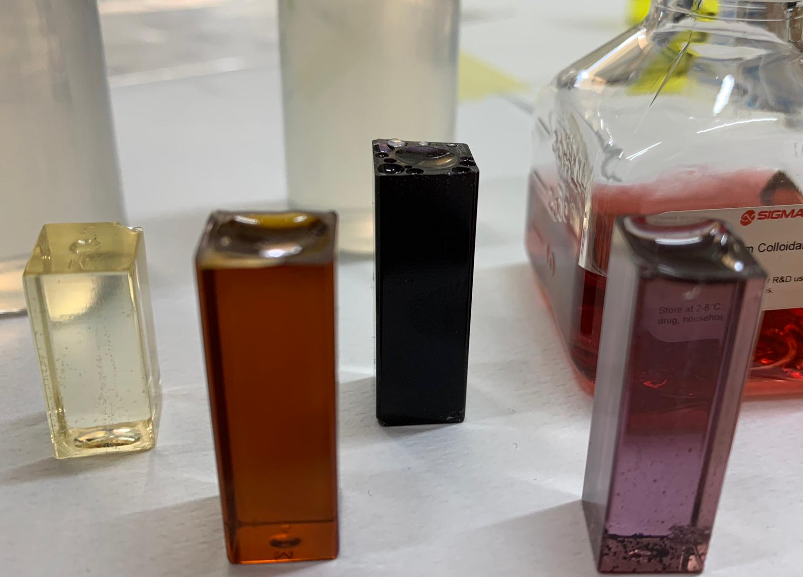
Gli scienziati hanno scoperto che alcuni nanomateriali possono avere diverse proprietà rispetto agli stessi materiali considerati in scala macroscopica.
Per esempio, i polimeri tradizionali possono essere rinforzati con nanoparticelle, assicurando maggiore stabilità e funzionalità dell’oggetto.

Slide 4
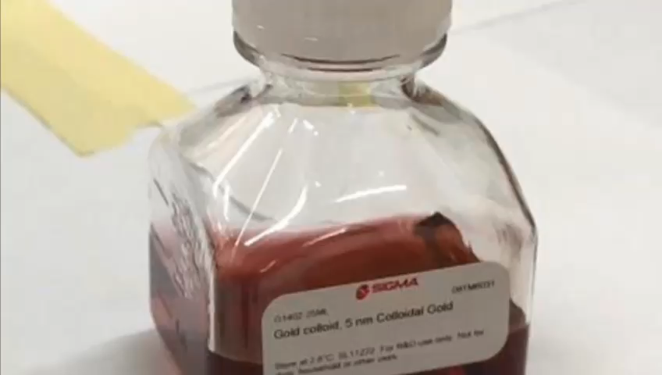

Slide 5
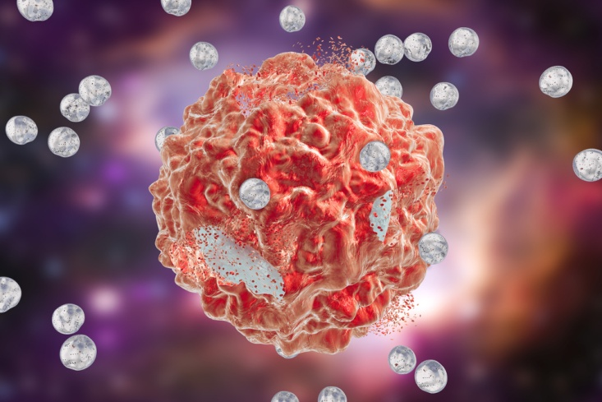
APPLICAZIONI DELLA NANOTECNOLOGIA
MEDICINA:
Applicando la nanotecnologia alla medicina abbiamo quella che viene chiamata “nano-medicina”. Le particelle sono progettate per entrare esclusivamente nelle cellule malate (come quelle tumorali) consentendo così una precoce identificazione della malattia.
DOMESTICA:
L'applicazione più notevole della nanotecnologia in ambiente domestico è il “facile da pulire” per superfici ceramiche o vetrose. Le particelle nanoceramiche hanno migliorato la levigatezza e la resistenza al calore di alcuni utensili casalinghi come le padelle antiaderenti.
ALIMENTARE:
La nanotecnologia può essere applicata nella produzione, lavorazione, sicurezza e confezionamento degli alimenti. Un processo di rivestimento nanocomposito potrebbe migliorare il confezionamento del cibo, migliorandone la qualità e individuando i batteri attraverso l’utilizzo di biosensori.

Slide 6
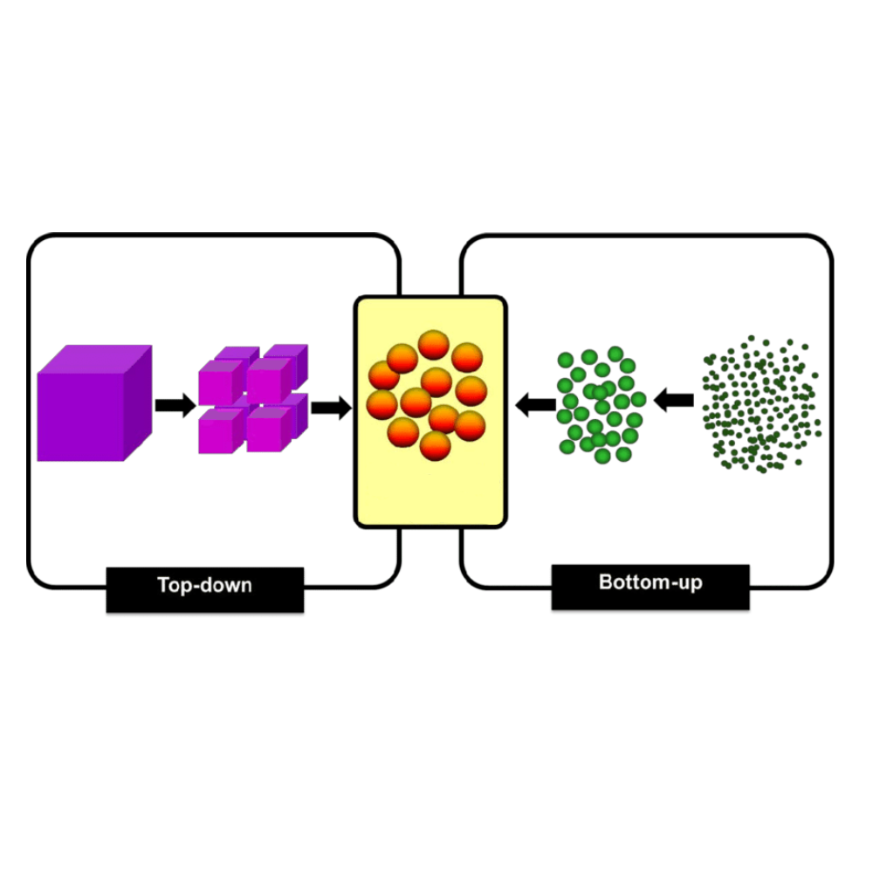
COME COSTRUIRE UN NANOMONDO...
CI SONO DUE POSSIBILI APPROCCI PER LA COSTRUZIONE DI NANOSTRUTTURE :
TOP DOWN: letteralmente “dall’alto
verso il basso”, ovvero partendo
da un materiale macroscopico si giunge
alla struttura nanometrica.
BOTTOM UP: Letteralmente “dal basso verso l’alto”, ovvero costruendo, con un processo controllato, atomo per atomo (molecola per molecola) la struttura nanometrica.
Strutture
nanometriche
materiale frammenti cluster atomi/
molecole
Cluster: raggruppamento di pochi atomi o molecole con una disposizione spaziale ‘a grappolo’

Slide 7
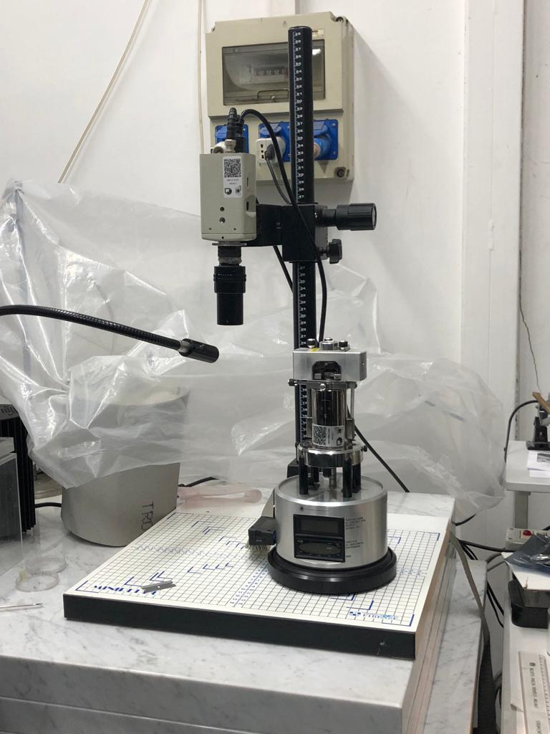
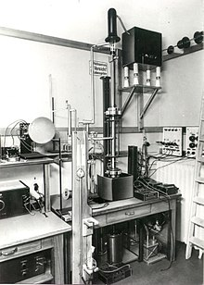
I MICROSCOPI CI PERMETTONO DI VEDERE LE NANOPARTICELLE..
ATOMIC FORCe MICROSCOPY (AFM)
Si tratta di un tipo di microscopia a forza atomica che scansiona ad altissima risoluzione la superficie di un materiale nanostrutturato. Le migliori risoluzioni possibili possono arrivare all'ordine di frazioni di un nanometro.
SCANNING ELECTRON MICROSCOPE (SEM)
Il SEM produce immagini sondando il campione con un fascio di elettroni focalizzati che viene scansionato attraverso un'area rettangolare del campione

Slide 8
CARATTERIZZAZIONE AFM ED ELETTRICA DI TRANSISTOR ORGANICI
OFET: Dispositivo ad accumulazione di carica
ELETTRODI S/D PER INIEZIONE/ESTRAZIONE DELLE CARICHE
CANALE ORGANICO SEMICONDUTTIVO
DIELETTRICO ISOLANTE
ELETTRODO DI GATE PER L’ACCUMULAZIONE DELLE CARICHE
Un OFET è composto da un canale organico semiconduttivo (in forma di film o cristallo) che è in diretto contatto con due elettrodi conduttori (Source e Drain) che iniettano e estraggono cariche dal canale.
Un terzo elettrodo (Gate) è accoppiato elettricamente al canale organico attraverso una barriera isolante. Applicando una tensione al Gate, cariche libere vengono accumulate nel canale, cambiandone le caratteristiche di conduzione.
In maniera simile ad MOSFET a Silicio, la corrente tra Drain e Source dipende sia dalla tensione tra Drain e Source sia dalla tensione di Gate.

Slide 9
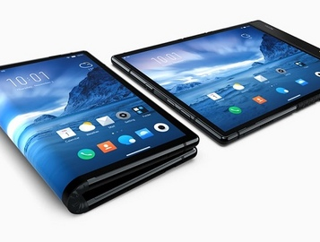
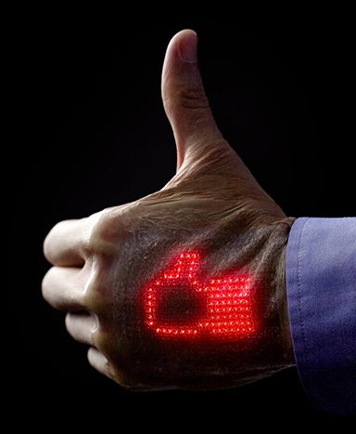
Perchè utilizziamo i transistors organici?

Slide 10
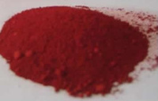
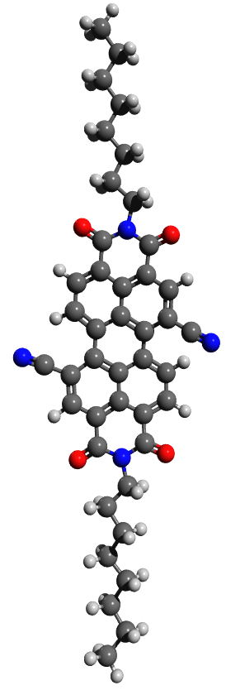

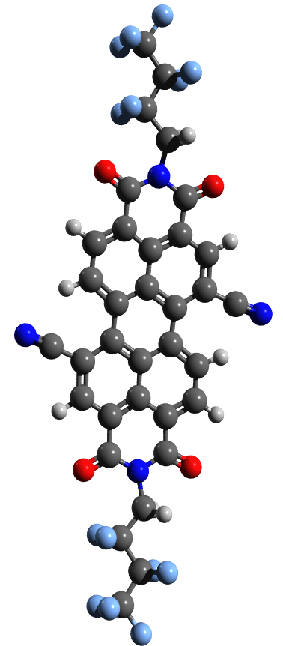
MOLECOLE ANALIZZATE:
Perileni diimidi con funzionalizzazione di gruppi ciano (C≡N)
H C N O F
PDI8-CN₂
PDIF-CN₂

Slide 11
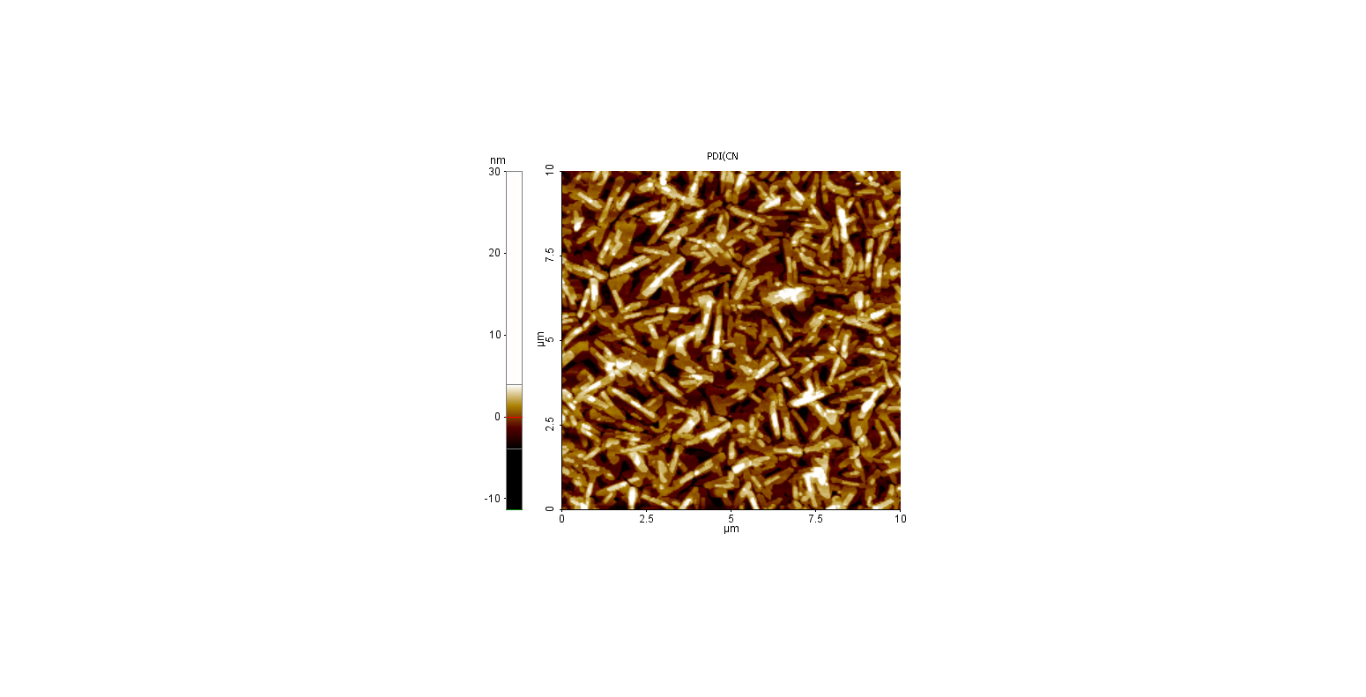

Film depositati per evaporazione Joule da celle di Knudsen
IMMAGINE AFM
Morfologia del film di PDI8-CN₂
Isole allungate
Isole circolari
IMMAGINE AFM
Morfologia del film di PDIF-CN₂

Slide 12
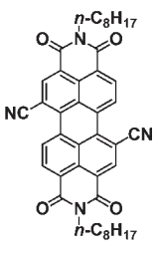
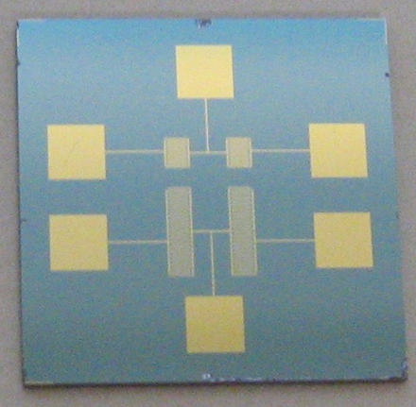
TRANSISTOR ANALIZZATI
Film semiconduttivo basato sulla molecola PDI8-CN₂ appartenente alla famiglia dei perileni diimidi. Elettrodi d’oro con geometria interdigitata. Barriera dielettrica in Ossido di Silicio (SiO₂).
V_{DS}
PDI8-CN₂
DRAIN
Semiconduttore
SOURCE
I_{DS}
SiO₂ ∼ 200 nm
Si⁺⁺ (GATE)
V_{GS}
A
B
Struttura del transistor
D
C
TUTTE LE MISURE SONO STATE EFFETTUATE IN ARIA
Larghezza del canale W= 11 mm per A e B, W= 22 mm per C e D
Lunghezza del canale L=20 µm per A e B, L=40 µm per C e D

Slide 13
VDS (V)
Caratteristiche di uscita di Transistor di PDI8-CN₂
Device D

Slide 14
EFFETTO ILLUMINAZIONE LUCE BIANCA
B
Transistor di PDI8-CN₂
Curve di trasferimento: effetto dell’illuminazione con luce bianca - Grafico lineare
Curve di trasferimento: effetto dell’illuminazione con luce bianca Grafico Semi-logaritmico

Slide 15
Transistor di PDI8-CN₂
B
Stima mobilità in saturazione: effetto dell’illuminazione
con luce bianca
V_{GS}-V_{th} ≤ V_{DS}

Slide 16
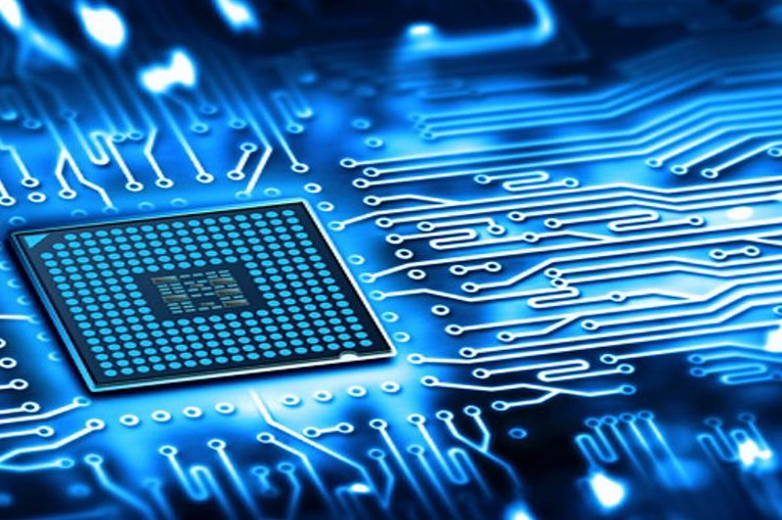
GRAZIE PER LA VOSTRA ATTENZIONE
LICEO SCIENTIFICO LEON BATTISTA ALBERTI

